Slide 1

^{PREZENTACJA DLA KLASY 2 SP}
^{DO LEKCJI 49}
^{PAN JEZUS JEST ZAWSZE BLISKO}

Slide 2


^{PAN JEZUS JEST ZAWSZE BLISKO}

Slide 3
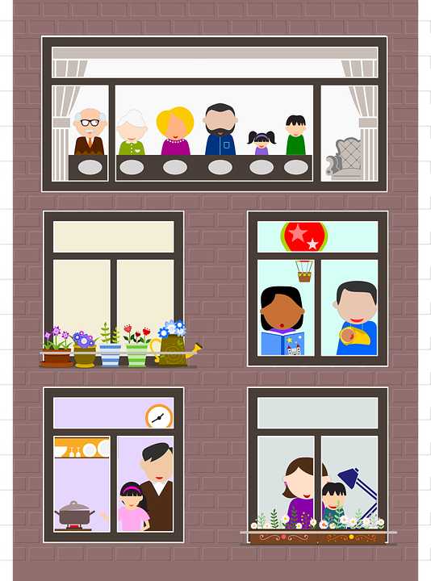
Cieszymy się, gdy obok nas są ci, których kochamy. Czujemy się przy nich bezpiecznie, wiemy, że chcą dla nas dobra.
1

Slide 4


Kto jest zawsze blisko Ciebie?
2

Slide 5

RODZICE
3

Slide 6


DZIADKOWIE
4

Slide 7

RODZEŃSTWO
5

Slide 8

PRZYJACIELE
6

Slide 9
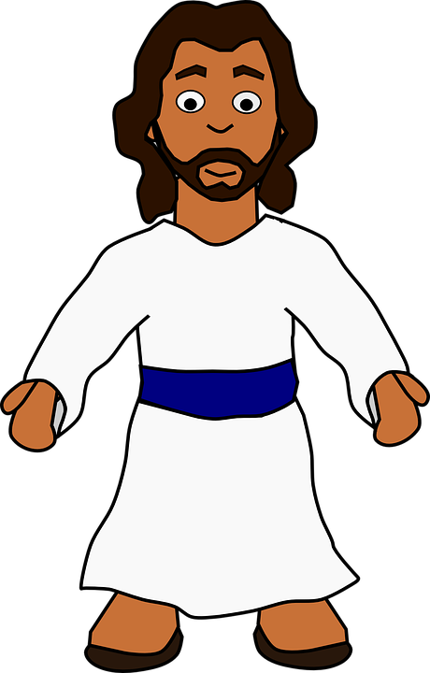
Jezus jest także zawsze z nami. Towarzyszy nam w chwilach radości i smutku. Otacza swoją opieką, ponieważ bardzo nas kocha!
7

Slide 10
^{BIBLIOGRAFIA}
Kochamy Pana Jezusa. Podręcznik dla klasy drugiej szkoły podstawowej, red. ks. prof. J. Szpet, D. Jackowiak. Wydawnictwo Święty Wojciech, Poznań 2012, s. 122-123.
Kochamy Pana Jezusa. Poradnik metodyczny. Druga klasa szkoły podstawowej,
red. ks. prof. J. Szpet, D. Jackowiak. Wydawnictwo Święty Wojciech, Poznań 2012,
^{s. 224-228.}
^{FOTOGRAFIE}
^{pixabay.com}
8

